Slide 1
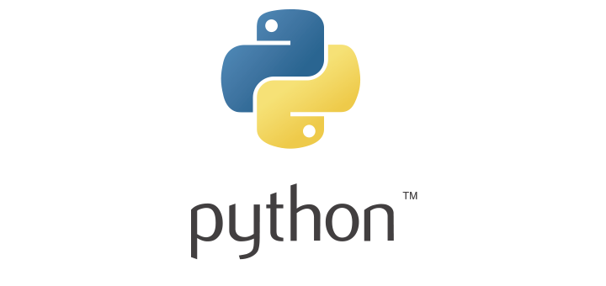
Curso de python
Ing. Luis Gerardo Jaramillo
Agosto-septiembre 2024

Slide 2
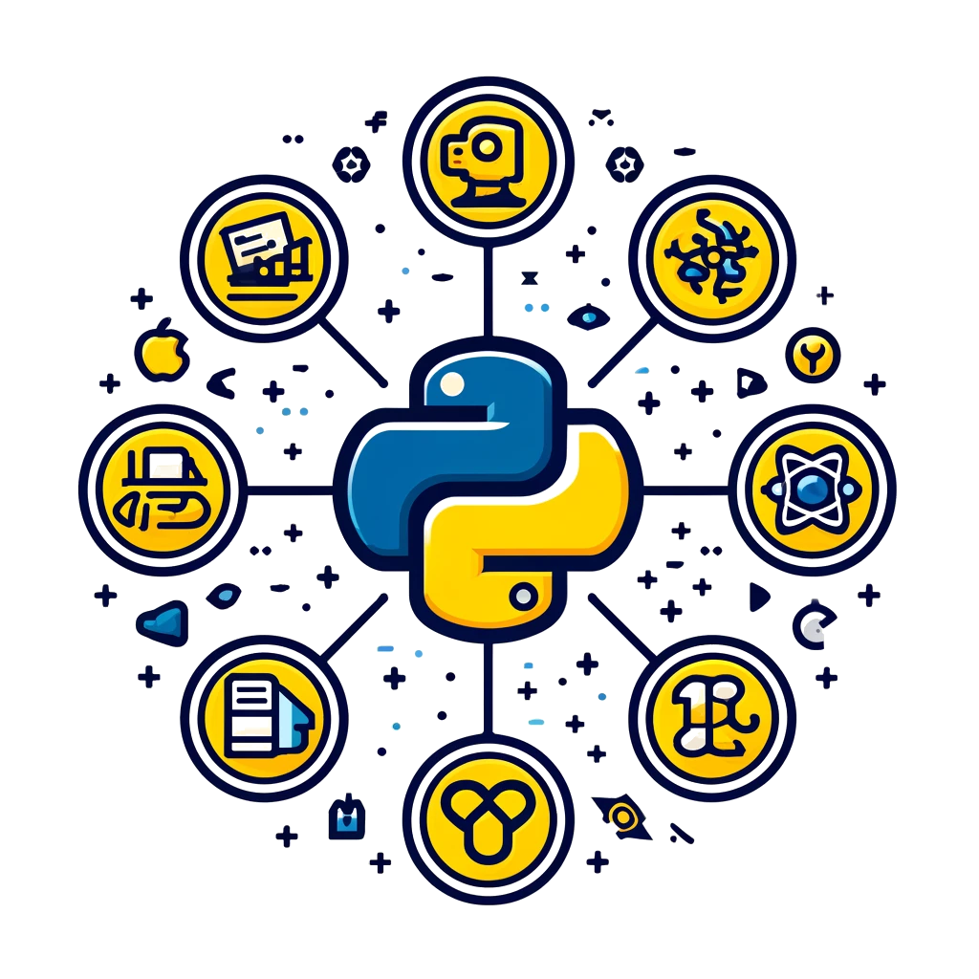
Temario del curso
Fundamentos de python
Programación orientada a Objetos
Manipulación de datos y librerías
Desarrollo web con python
Python en ciencia de datos y machine learning.
Automatización y scripting
Pruebas y control de versions
Proyecto final.

Slide 3
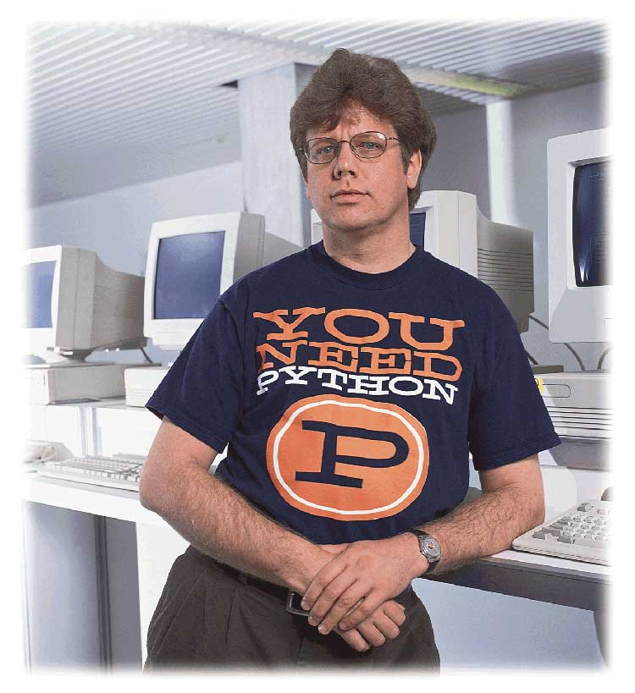
Módulo 1: Fundamentos de Python
¿ Que es python ?
Python es un lenguaje de programación de alto nivel, interpretado y de propósito general, diseñado con un enfoque en la legibilidad del código. Creado por Guido van Rossum y lanzado por primera vez en 1991, Python se ha convertido en uno de los lenguajes de programación más populares y ampliamente utilizados en el mundo.

Slide 4
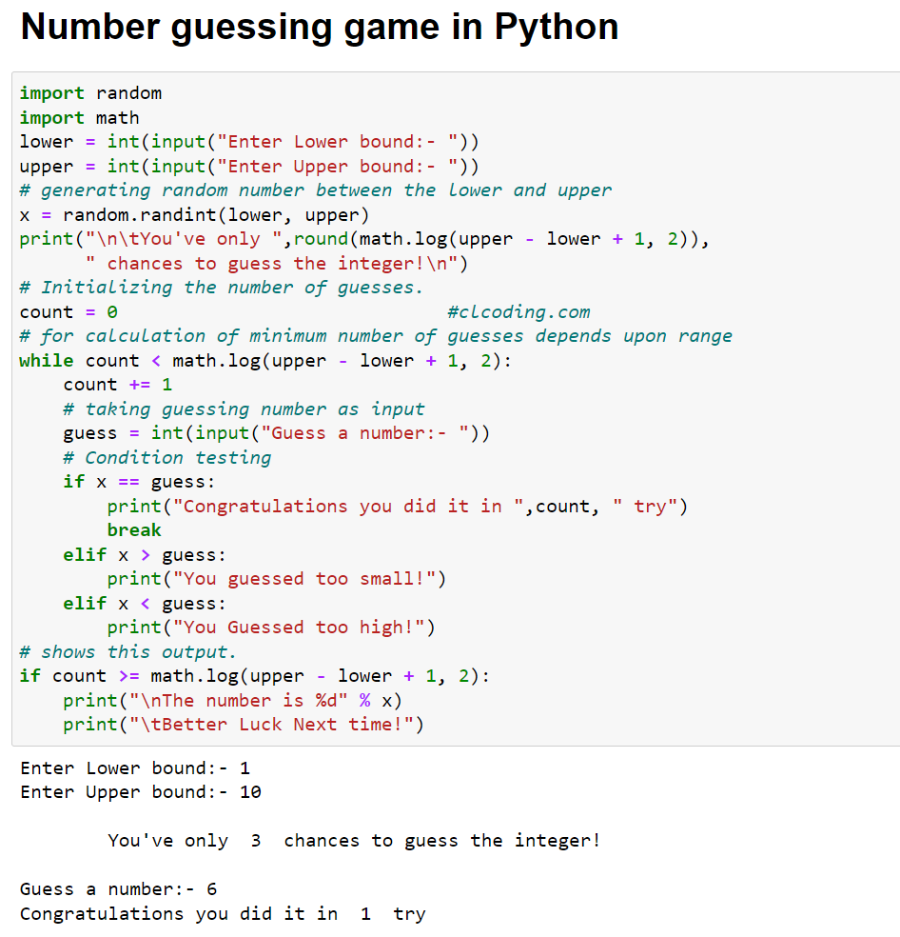
1.1 Características
Fácil de aprender y usar
Interpretado.
Multiparadigma.
Tipado dinámico.
Gestión automática de memoria.
Extensible y embebible.
Amplia biblioteca estándar
Multiplataforma.
Soporta módulos y paquetes.
Repositorio Pypi

Slide 5
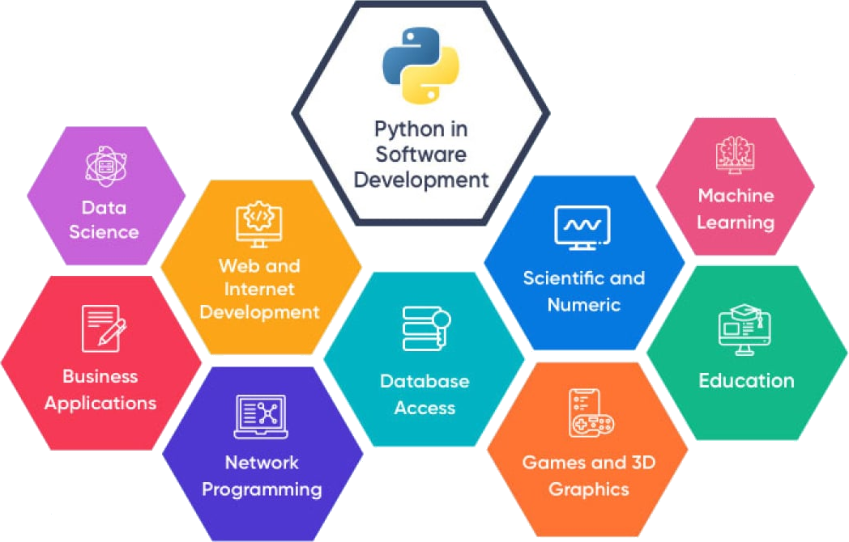
1.1 Aplicaciones de python
Python es versátil y se utiliza en una amplia gama de campos, incluyendo:
Desarrollo web.
Ciencia de datos.
Automatización y scripting.
Desarrollo de aplicaciones de escritorio y móviles.

Slide 6
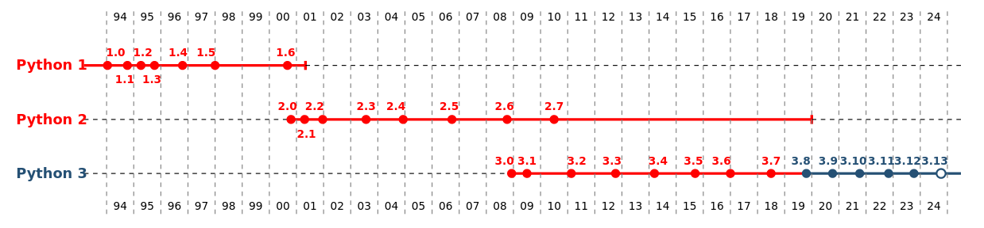
1.1 Historia y evolución
Principales Hitos en la Evolución de Python
Python 1.0 (Enero de 1994).
Python 2.0 (Octubre de 2000).
Python 3.0 (Diciembre de 2008).
Filosofía de Python.
Python en la Actualidad.
.

Slide 7

1.1 Areas de experto en python
Desarrollo Web
Ciencia de datos
Desarrollo de software
Automatización y scripting
Desarrollo de videojuegos
Seguridad informática y “pentesting”
Inteligencia artificial y aprendizaje automático.
Educación e investigación
Computación científica y de ingeniería
Ingeniería de datos.

Slide 8
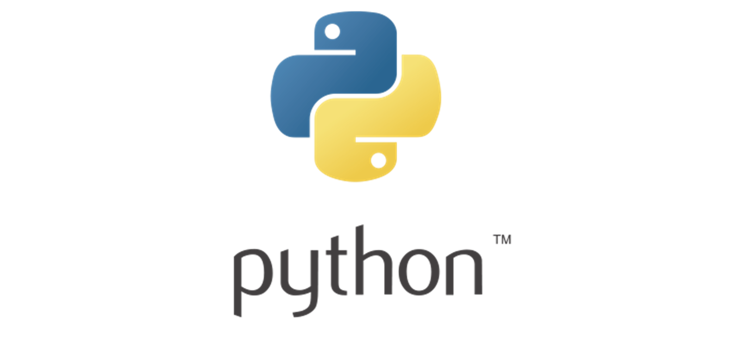
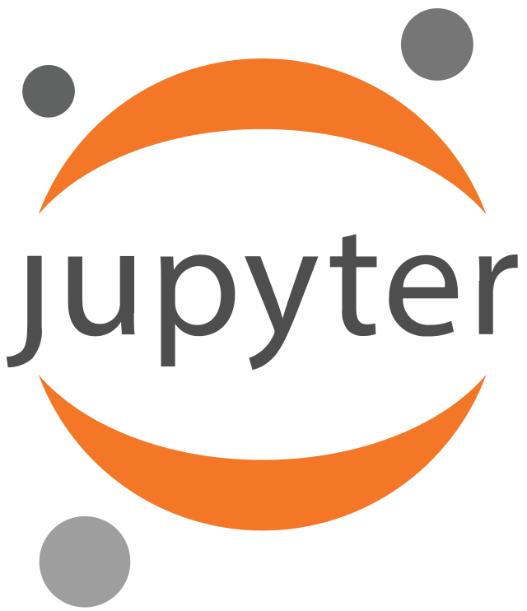
1.2 instalación y configuración
Instalar python
Instalar jupyter
Primeros pasos en jupyter
Jupyter es una aplicación web de código abierto que permite crear y compartir documentos que contienen código en vivo, ecuaciones, visualizaciones y texto. Es una herramienta para la ciencia de datos, la computación científica, los tutoriales de programación, y la educación. El nombre "Jupyter" es un acrónimo que hace honor a los lenguajes de programación que inicialmente soportaba: Julia, Python, y R, aunque ahora es compatible con muchos más.

Slide 9
1.3 Sintaxis básica: variables, tipos DE DATOS BASICOS y operadores
Números y operaciones básicas.
Variables numéricas
Ejercicio #1
Textos ( cadenas, strings )
Ejercicio #2
Mas textos
Ejercicio #3
Listas
Ejercicio #4
Input
Operadores. Son cálculos que se realizan usando 2 argumentos (operandos). + - / * %
Expresiones:
Aritméticas: 2 + 5 2.5 * 2 10/2
Algebraicas: radio * 3.14 (n1+n2)/2
Relacionales
5 < 10 2==2 3>1 4!=5

Slide 10
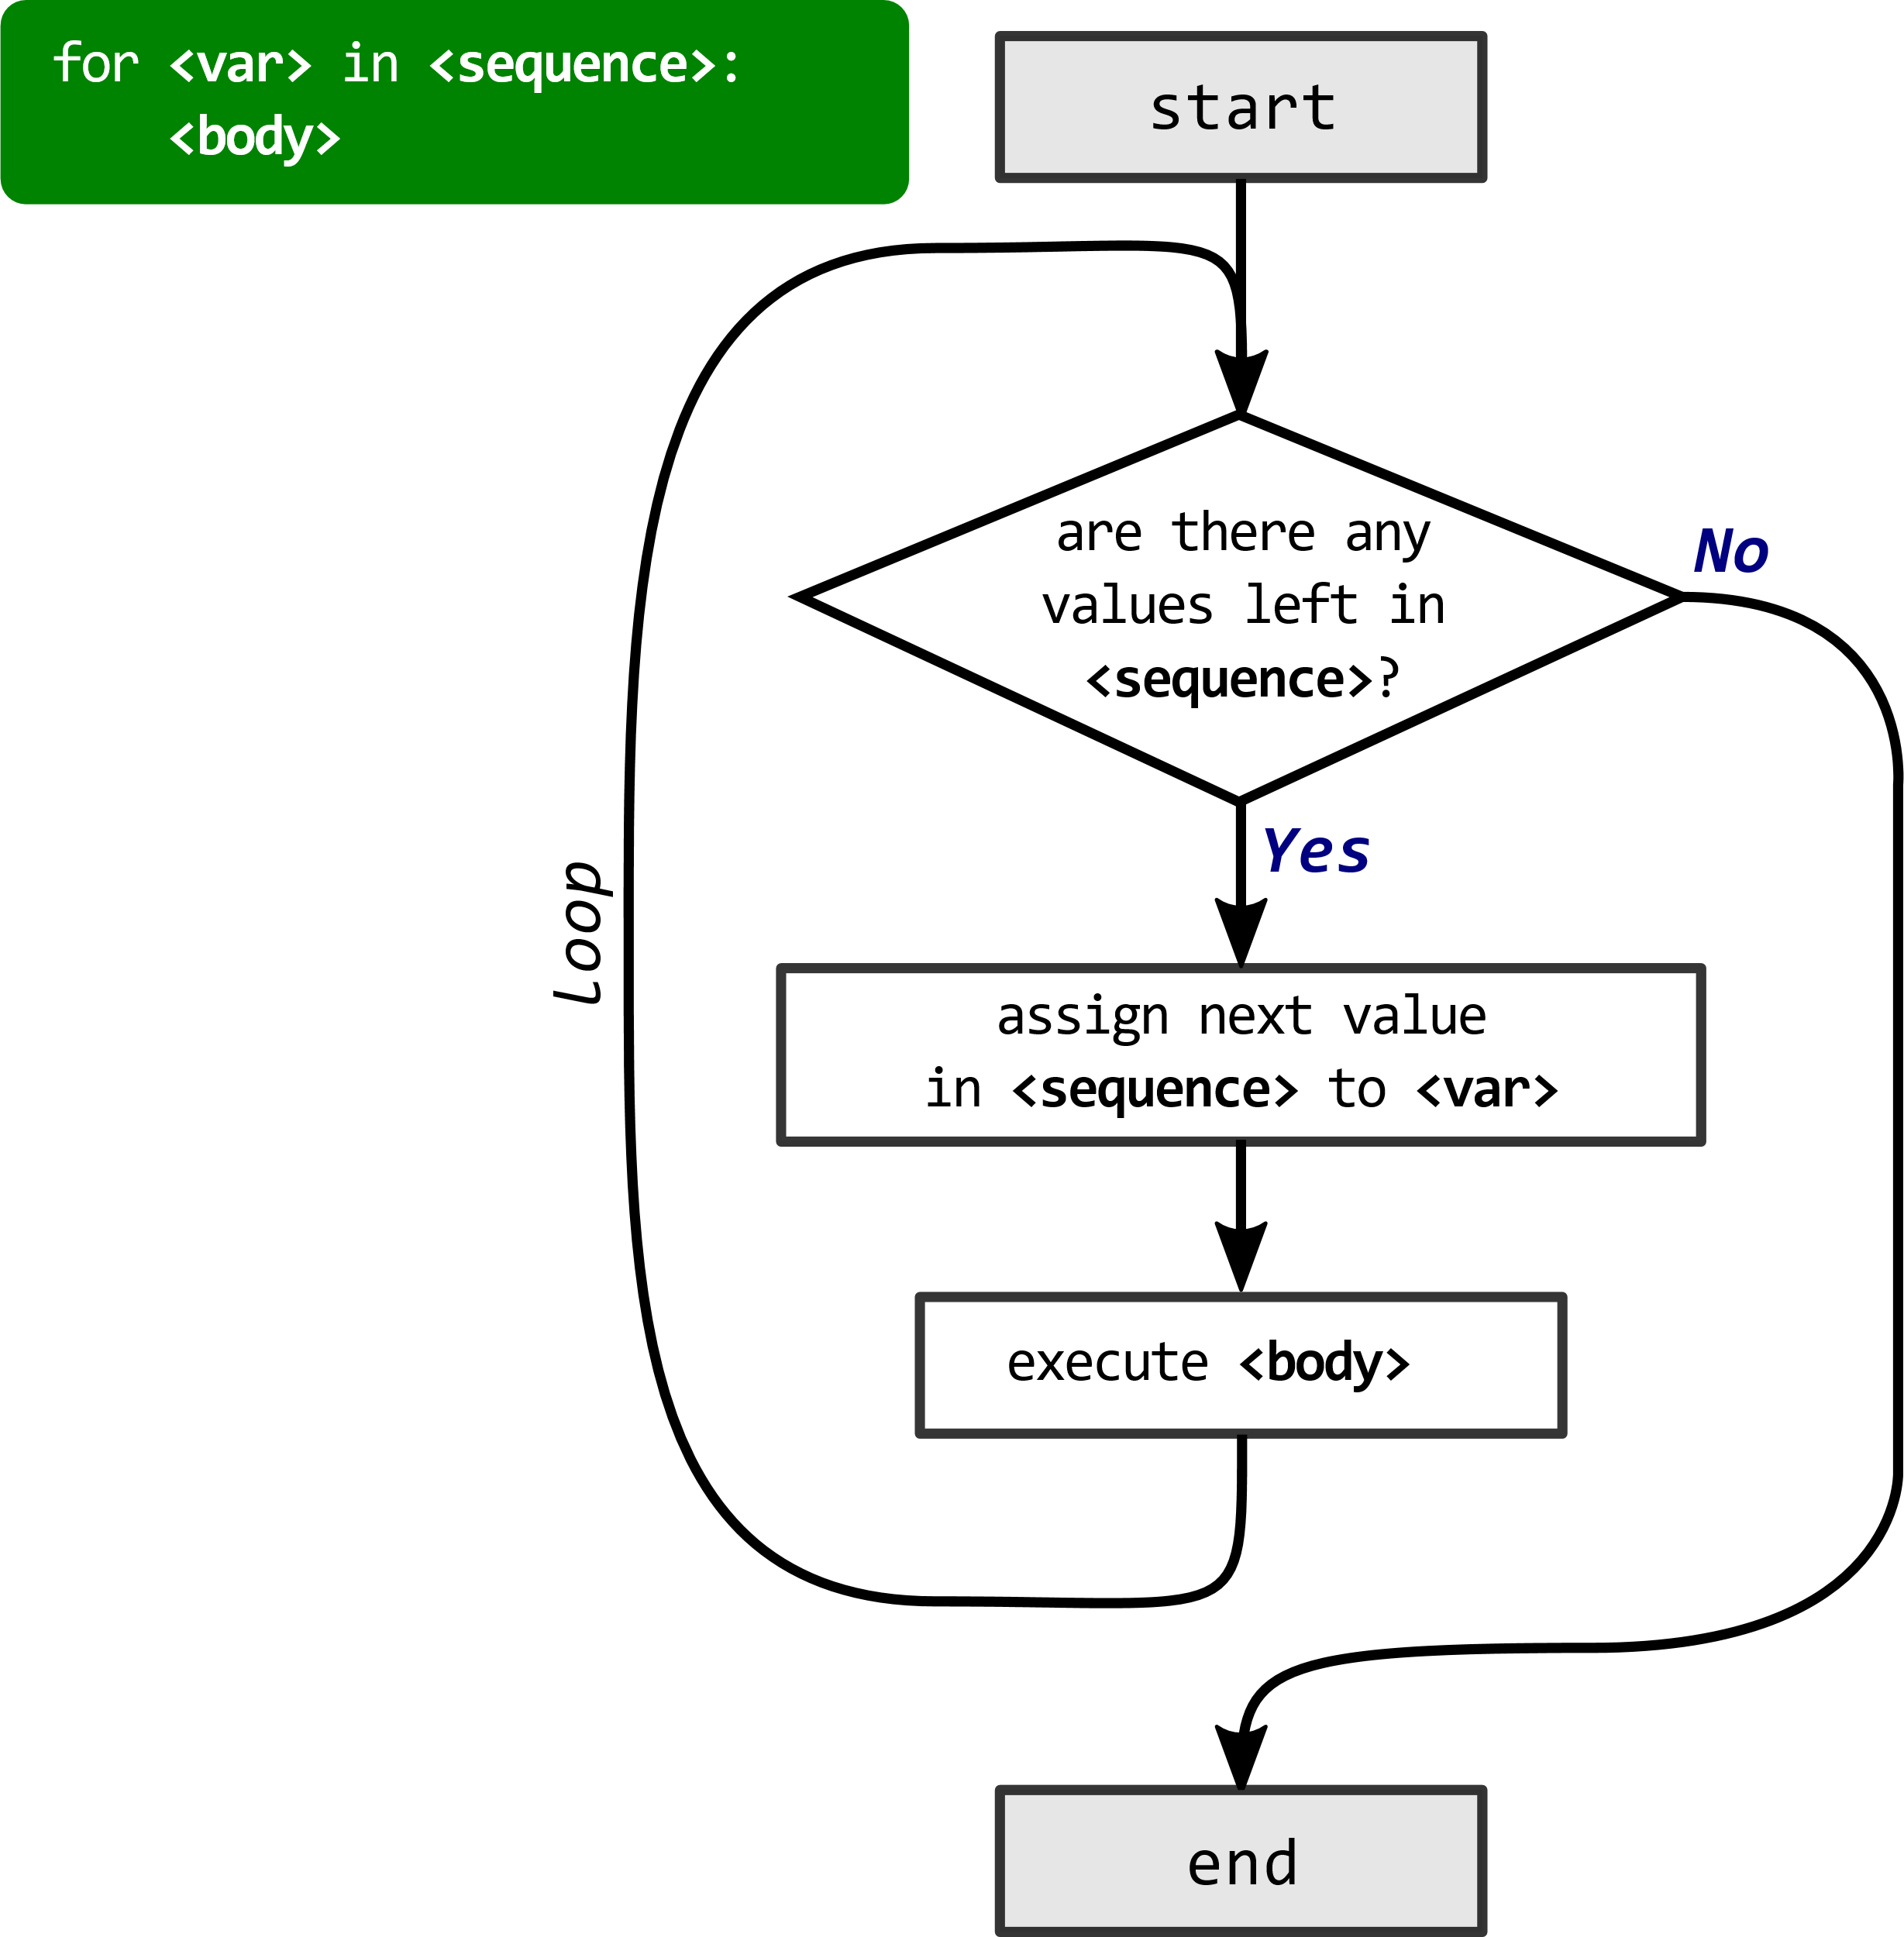
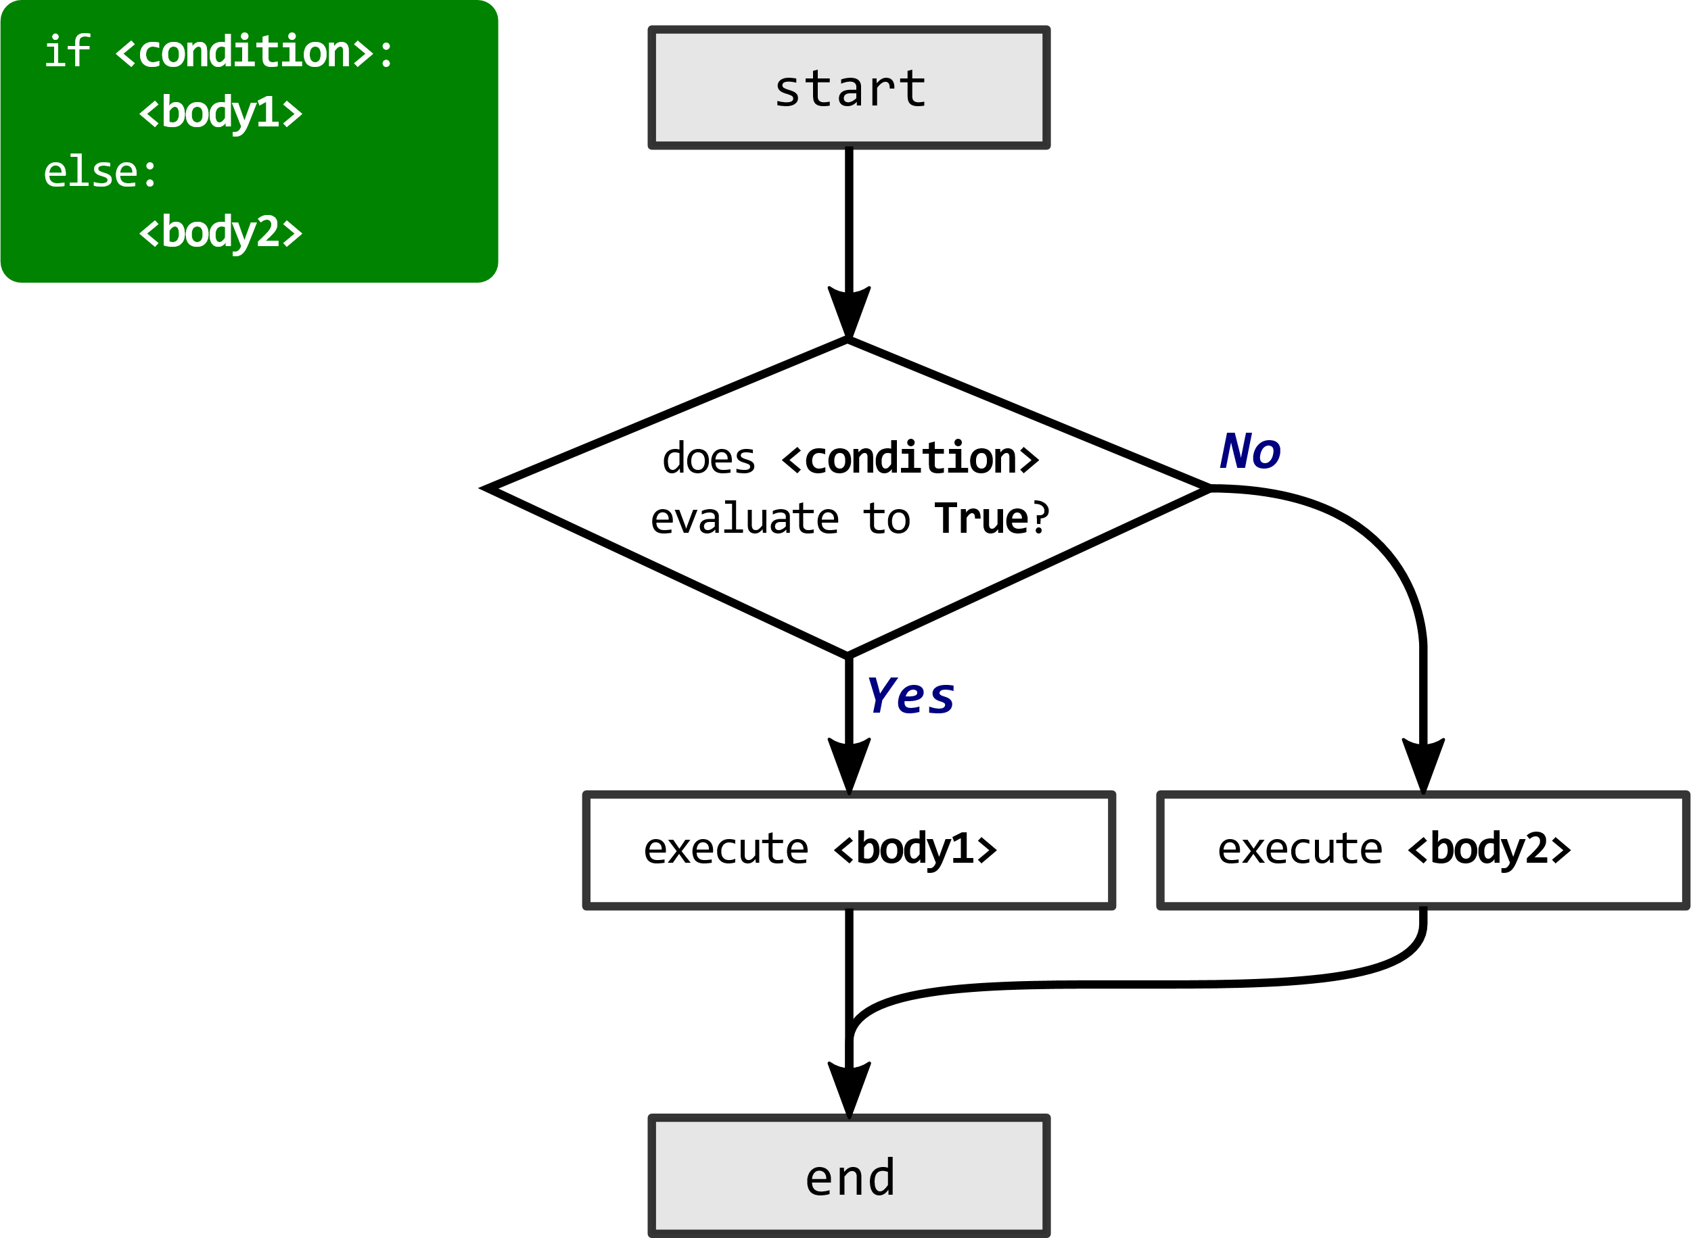
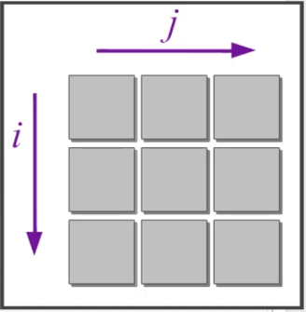
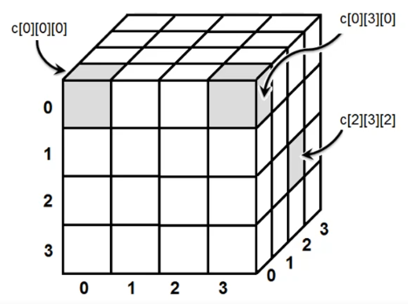
1.4 Estructuras de control
Condicionales
If, else, elif
Match-case
Iteraciones
While
For
Enumerate
Bucles anidados

Slide 11
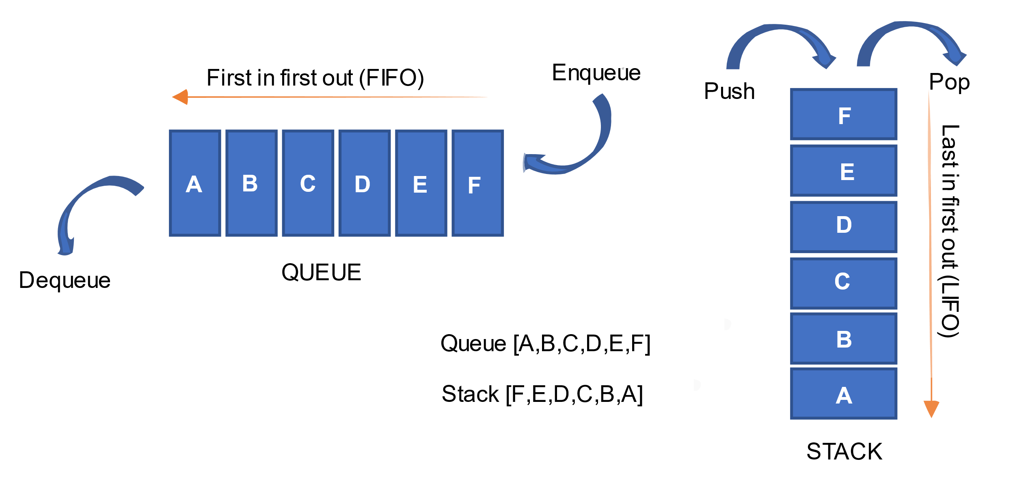
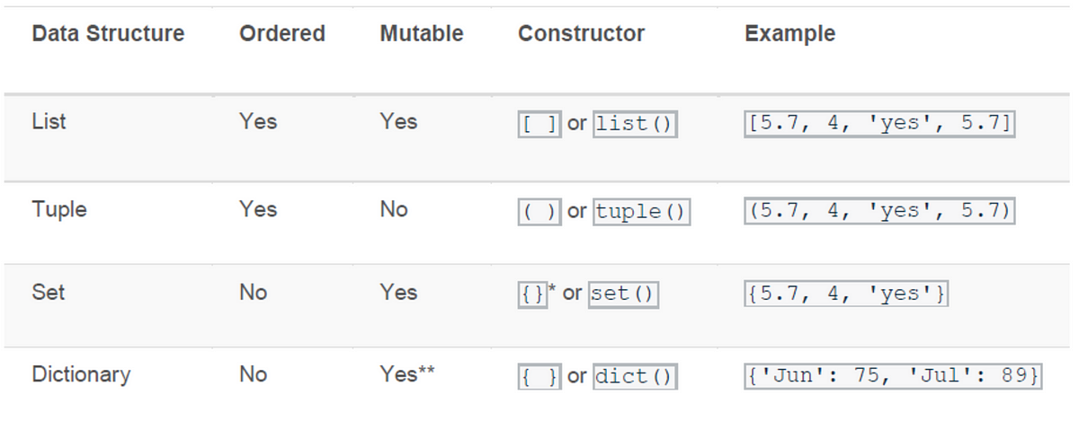
1.5 Tipos de datos adicionales
Tuplas
Conjuntos
Diccionarios
Pilas y Colas usando listas

